Slide 1

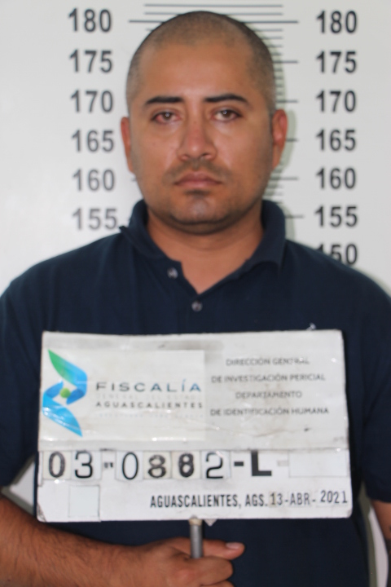


ENRIQUE GUERRERO DIAZ
GRUPO DELICTIVO |  | EJECUTOR
DELITOS / INGRESOS | • Contra la Salud — 12/04/2021 15:00 • Contra la Salud — 17/01/2021 00:00 • Contra la Salud — 28/08/2020 23:29 • Lesiones Dolosas — 10/06/2003 15:30
CARPETAS DE INVESTIGACIÓN | • DGAP/RIN/00199/07-12 Robo calificado • CI/AGS/10372/05-22 Contra la Salud
ORDENES DE APREHENSIÓN | • SECUESTRO — CUMPLIMENTADA
ESTATUS | Sentenciado, Sentenciado, pena acumulada de 220 años de prisión, por privación ilegal de la libertad en su modalidad de secuestro agravado en contra de Ma. Juana Montoya Gonzáles y Juan Gabriel Gutiérrez Marín,
ASUNTOS RELACIONADOS | [V2]

